Slide 1
Глиняные игрушки Выполнила воспитатель ГБДОУ дс № 64 Иванова А.Е.

Slide 2
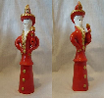
Абашевская игрушка
Родина-село Абашево Пензенской области.
Повторяются образы домашних животных, птиц, оленей, всадников, барынь.

Slide 3
Особенности: фигурки имеют удлиненное туловище с короткими ногами , длинной изящной шеей, глубоко процарапанными глазами

Slide 4
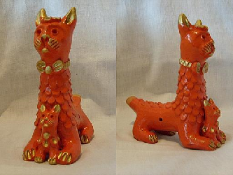
Основные цвета- синий, зеленый, красный в самых неожиданных сочетаниях
Отдельные детали расписываются серебром или золотом

Slide 5
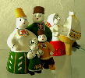
Каргопольская игрушка
Родина – район города Каргополя Архангельской области
Помимо фигурок людей каргопольцы лепят коней, коров, медведей, оленей, героев сказок и былин

Slide 6
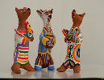
Особенности: в росписи фигурок сочетаются овалы, круги, кресты, пятна

Slide 7
В росписи игрушек избегают лишней пестроты
Одним из самых популярных персонажей в каргопольской игрушке был и остаётся Полкан - полуконь-получеловек.

Slide 8
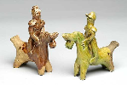
Скопинская игрушка
Родина- город Скопин в Рязанской области
Представлена фигурками животных, среди которых больше всего медведей и всадников – «солдат».

Slide 9
Особенности: игрушки не расписываются

Slide 10
Использование цветной (зеленой, желтой) глазури или обварки из разных составов (мука, молоко, квас, пиво), чтобы варьировать цвет от светло-бежевого до красно-коричневого.

Slide 11
Родина: деревня Филимо-ново Тульской области

Slide 12
Особенности: все персонажи животного мира имеют тонкую талию и длинную, с изящным изгибом шею, плавно переходящую в маленькую голову. Животные традиционно расписываются разноцветными полосками вдоль туловища и шеи.

Slide 13
Малиновый, зелёный, жёлтый- основные цвета. Орнамент (разноцветные штрихи, пятна, веточки, розетки), нанесённый без определённой схемы, создает броский пёстрый декор.

Slide 14
Родина: слобода Дымково Кировского района

Slide 15
Особенности: строго геометрический орнамент: клетки, полоски, круги, точки наносятся в различных сочетаниях. Основные цвета- красный, желтый, синий, зеленый, алый.

Slide 16
Наиболее распространённые сюжеты: няньки с детьми, водоноски, бараны с золотыми рогами, индюшки, петухи, олени и, конечно, молодые люди, скоморохи, барыни.

Slide 17
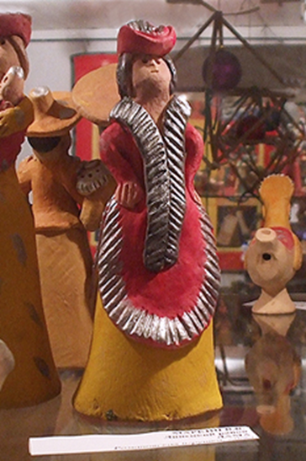
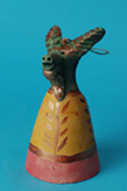
Романовская игрушка
Родина: село Романово Липецкой области

Slide 18
Особенности: романовская игрушка имеет округлые формы и нарядно декорирована с помощью засечек, гравировки и раскраски в два-три цвета.

Slide 19
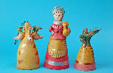
Популярной игрушкой является романушка – берегиня, хранительница домашнего очага, мать. Женщину изображают в свадебном костюме и головном уборе (символ звездного неба), бусы на груди символизируют капли дождя, а рубаха, юбка и передник - землю и растительность. Вдоль подола идут линии – это земля, наполненная влагой.

Slide 20
Хлудневская игрушка
Родина: деревня Хлуднево Калужской области

Slide 21
Особенности: расписывают хлудневские игрушки не целиком, а только отдельные детали: перья птиц, очертания и части туловища животных. Характерны разноцветные полоски, чередующиеся с полосками натурального фона глины. Широко распространены разнообразные ромбы, знаки неба, жизни, солнца

Slide 22
Используют в основном яркие цвета: красный, малиновый, зеленый.

Slide 23
Спасибо за внимание!

